Slide 1
Å oppleve fellesskap og føle seg inkludert er et grunnleggende behov, og viktig for barn og unges utvikling, læring og trivsel.
Notes:
Les fra side 5

Slide 2
Hva ser vi? Hvordan forstår vi det vi ser? Hva gjør vi med det?
Notes:
Legofortellingen

Slide 3
Hva er mobbing?
Hei. Har et barn som har det vanskelig på skolen fordi en av venninnene (!) bl.a hakker, retter på, baksnakker og stenger ute barnet mitt.
Jeg ønsker å snakke med deg om dette, da både jeg og min mann synes det er vanskelig å definere hvor grensen for mobbing går.
Slik oppførsel som jeg nevner over er jo ‘vanlig’ blant spesielt jenter, men nå synes vi det går for langt til at vi bare skal la det gå. Hører fra deg.
Mor til jente 13 år
Hva skaper utenforskap?
Notes:
Vi har ei utfordring med gammel kunnskap og forståelse. Hvorfor avventer vi?

Slide 4
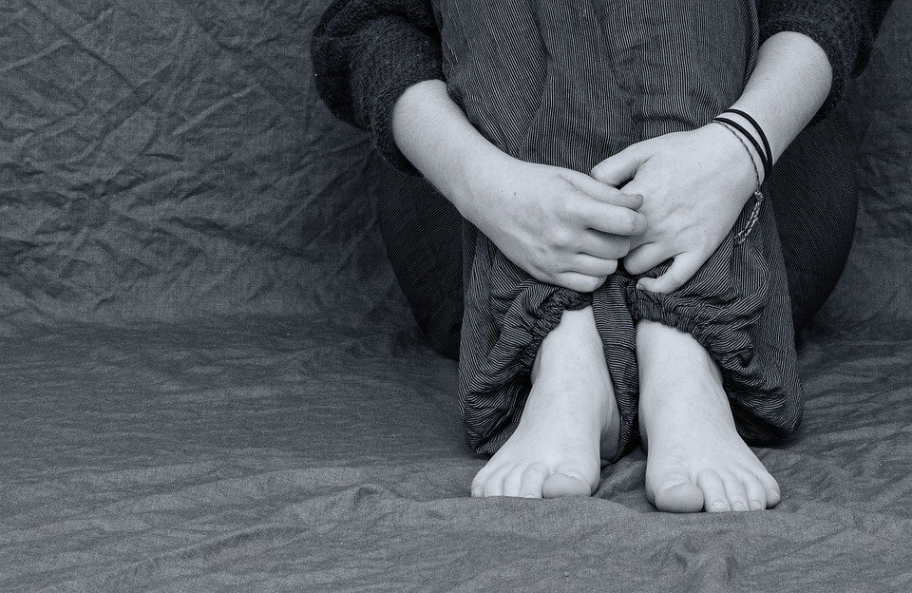
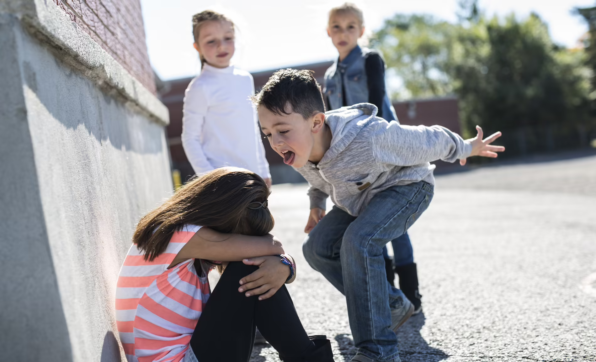
Mobbing av barn/unge er handlinger fra voksne og/eller barn som hindrer opplevelsen av å høre til, å være en betydningsfull person i fellesskapet og ha mulighetene til medvirkning.
Lund, Helgeland & Kovac, 2017
Mobbing er når et barn/ungdom blir jevnlig utsatt for negative handlinger som skader personen fysisk og/eller psykisk. Personen kan ikke komme seg ut av situasjonen uten hjelp.
(Dan Olweus og Erling Roland – 1983)
https://www.aftenbladet.no/meninger/debatt/i/66XEM3/flere-aarsaker-til-at-elever-ikke-har-det-trygt-og-godt-paa-skolen?fbclid=IwAR2QLpuiiLLd7Tdc5YZA8jnz_wpth46EKg16h6SuXkpWpp4GSLXKD_7EJRg
Notes:
Reaktiv og proaktiv aggresjon - Fellesskapets betydning - Utenforskap – Mobbeadferd –Ufrivillig skolefravær
De fleste som mobber vet at mobbing er galt, men de gjør det likevel. En årsak er at det fins sosiale gevinster som er viktige nok og større en det moralske ubehaget. I én klasse kan man høste heder og latter for en krenkende kommentar, mens i en annen får eleven som krenker, beskjed om å stoppe. De fleste handlinger vi kan kalle for mobbing skjer med tilskuere, som med sine reaksjoner bidrar til å opprettholde eller stoppe krenkende handlinger.
Bjørnen i starten???

Slide 5
Hvordan forstår vi mobbing?
Fra fokus på at mobbing er knyttet til antall ganger og over tid
Til at mobbing er sosiale prosesser på avveie (Schott & Søndergaard, 2014).
Fra fokus på aggresjon, manipulasjon og ondskap og intensjon
Til fokus på behovet for å høre til, være en del av et fellesskap og medvirkning (Hansen, 2014, , 2018; Kofoed & Søndergaard, 2013).
Fra fokus på individuelle faktorer som utgangspunkt for å forstå årsaker
Til mobbing i kontekst, kultur og relasjon
Fra fokus på rollefordeling som mobber, plager eller offer
Til sosiale prosessers utfordringer og gode «gyldige-vi»(Eriksen & Lyng, 2015; Lund, Helgeland & Kovac, 2017).
Notes:
Fellesskapsperspektivet – fellesskapende arbeid

Slide 6
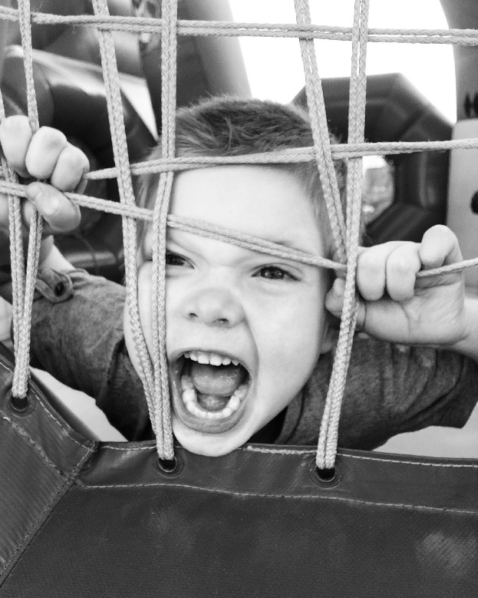
Mobbing
Redsel, utestengelser og krenkende utsagn.
Barne- og ungdomsgrupper med svak vi-følelse, mye erting og ufin språkbruk
Sviktende arbeid med normer, verdier, holdninger og grunnleggende forhold i organisasjonen og læringsmiljøet.
Mobbing er et symptom på
organisasjonens/barnegruppas (u)kultur
(Fritt etter Helle Rabøl Hansen)

Slide 7
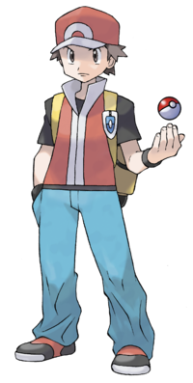
Hva ønsker barn og ungdom av de voksne?
Som har nulltoleranse mot mobbing og krenkelser.
Som har og tar ansvar for inkludering og fellesskap.
Som hjelper oss til å ta vare på barndommen og oppveksten gjennom lek og det sosiale.
Som er tydelig og bestemt, men varm og raus.
Som ser oss og liker oss for den vi er.
Som vet at vi er barn i vekst og utvikling.
Notes:
Det er egentlig barn og unge som har bestilt Omnimodellen.
De har gjennom samtaler, tilbakemeldinger sagt noe om at vi som voksne må forstå mer av de komplekse sosiale systemene rundt barn og unge.
Når vi spør barn og unge, vet de va de ønsker av voksne sier de…
Vi som voksne er viktige forbilder og viktige voksne i barn og unges oppvekstmiljø. For noen sårbare barn og unge, kan den rollen vi spiller ha stor betydning for liv og trivsel. Vi trenger alle å bli sett og hørt, anerkjent for den vi er, likt. Vi trenger å få tilhøre fellesskapet, ha en plass og føle at vi hører til og er god nok.
Gjennom Omni-modellen ønsker vi å rette fokus mot dette ansvaret, og bidra til økt bevissthet og kunnskap om hvordan vi kan oppfylle voksenrollen.

Slide 8
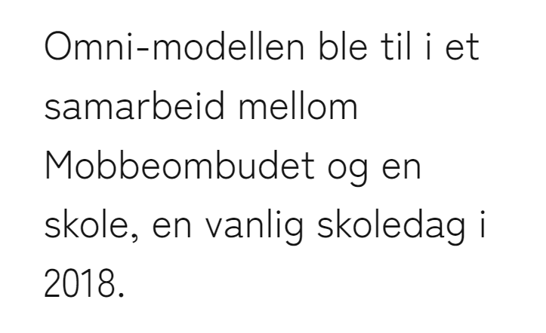
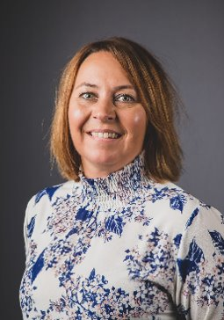
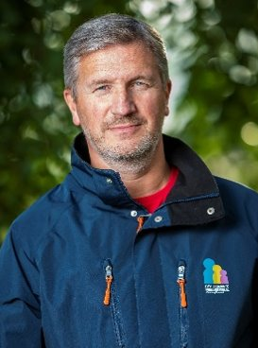
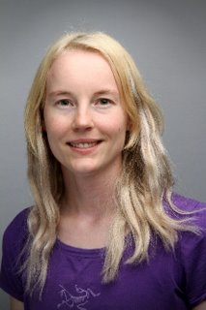
Notes:
Modellen er utviklet i samarbeid med mobbeombudet i Troms og Finnmark, og Reinen skole, og er et resultat av deltakelse i IBS. Felles forståelsesramme: Hjelpe oss å forstå det komplekse sosiale systemet rundt barn og unge.

Slide 9
Det viktige møtet
Skolen hadde flere saker med elever som hadde opplevd å bli holdt utenfor i vennskap og lek over lang tid.
Det hadde i flere saker utviklet seg en tydelig tendens til mobbeatferd.
Sakene opplevdes som vanskelig å løse.
De hadde funnet ut hvordan enkeltelever, av andre elever, ofte ble satt i situasjoner som gjorde at eleven fremsto som en som det var greit å gjøre narr av.
Eleven ble spilt dårlig gjennom dårlige pasninger i det sosiale livet, og latterliggjøring når eleven ikke fikk til å ta imot.
Når eleven så reagerte, ble eleven hengt ut som en som ikke forsto de sosiale spillereglene.
Erkjenne at man ikke tidligere hadde klart å se og forstå hele bildet av situasjonen.
Fikk en god og mer presis forståelse av problemet man sto ovenfor, kunne skolen starte arbeidet med skolemiljøet i de ulike skoleklassene med målrettede og egnede tiltak.
Så behov for et verktøy som i større grad kunne gi ei felles forståelsesramme og felles begreper.
Så behovet for å øke forståelsen for i hvor stor grad grupper av barn, foreldre og ansatte gjensidig påvirker hverandre, og hvordan vi kan bruke denne kunnskapen i samarbeidet om å fremme trygge og gode oppvekstmiljø for barna våre.

Slide 10
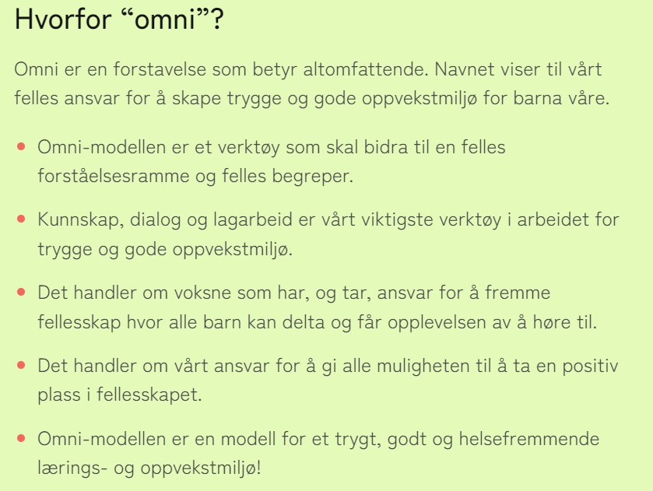

Slide 11
Foreldre-ansvar/oppgaver
Leder- ansvar/oppgaver
Fremme
Forebygge
Ansatt-ansvar/oppgaver
Støtte
Stoppe
Teori, kunnskap og forståelse
Barnehage
Grunnskole
Videregående skole
Fritidsmiljøer
Omni-modellen er en veileder til forståelse og kunnskap i arbeidet med å gi barn og unge et trygt og godt oppvekstmiljø. Modellen skal bidra til å ruste voksne i ulike roller til å gjøre denne jobben på en best mulig måte og som en del av sin daglige praksis. Skal vi lykkes i arbeidet, må det være en del av alt vi gjør, alltid!
https://omnimodellen.no/
Notes:
OMNI-modellen er skapt med utgangspunkt i at vi ser at barn og unges barnehage-, skole- og oppvekstmiljø er komplekse sosiale systemer der individer og miljøer gjensidig påvirker hverandre.
Omni betyr – Altomfattende / for alle

Slide 12
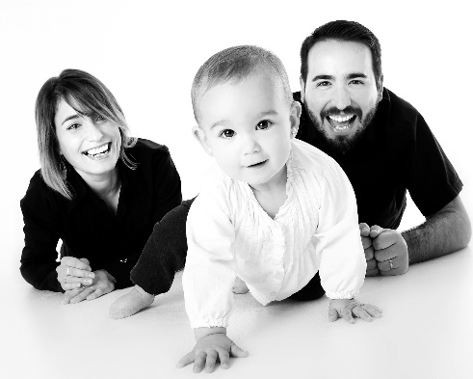
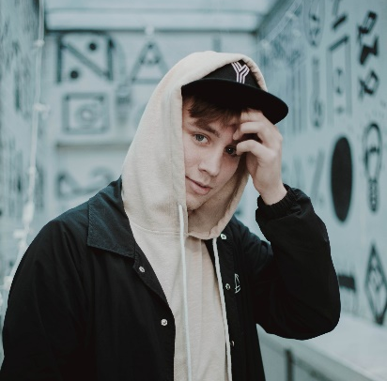
Alt henger sammen!
Foran skjermen
Idrettslaget
Kulturskolen
Foran skjermen
Barnehagen
0 - 6 år
Klubben
Speideren
FORELDRE OG FAMILIE
Barneskolen
6 – 13 år
Turlaget
Foran skjermen
Foran skjermen
Lekeplassen
Ungdomsskolen
13 – 16 år
Foran skjermen
Akebakken
FORELDRE OG FAMILIE
Nabolaget
Videregående skole
16 – 19 år
Foran skjermen
Bursdagen
Venner
Foran skjermen
Notes:
Alt henger sammen – grunnlaget for å forstå OMNI-modellen.
Sette inn arbeidet tidlig. Bevisstgjøring, kunnskap, holdninger.
Barnehagen, barneskolen, ungdomsskolen,
Det trengs ei hel bygd for å oppdra et barn. Digital oppdragelse.

Slide 13
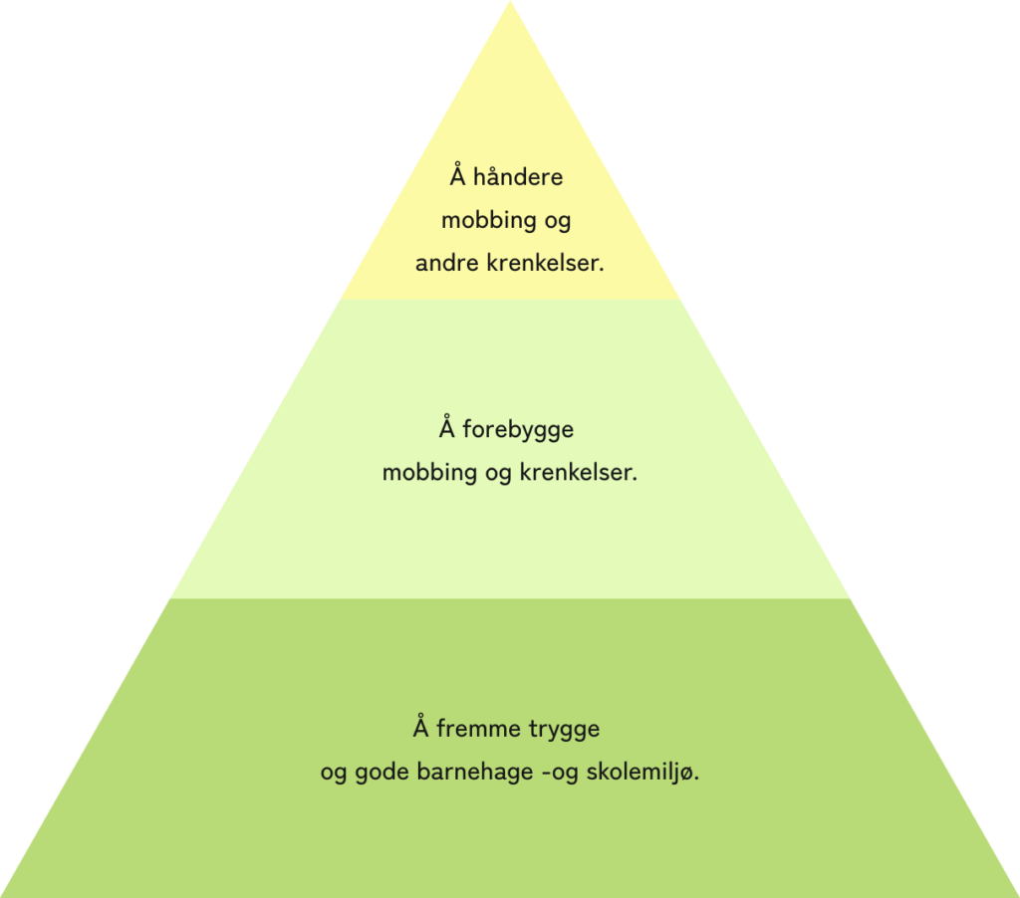
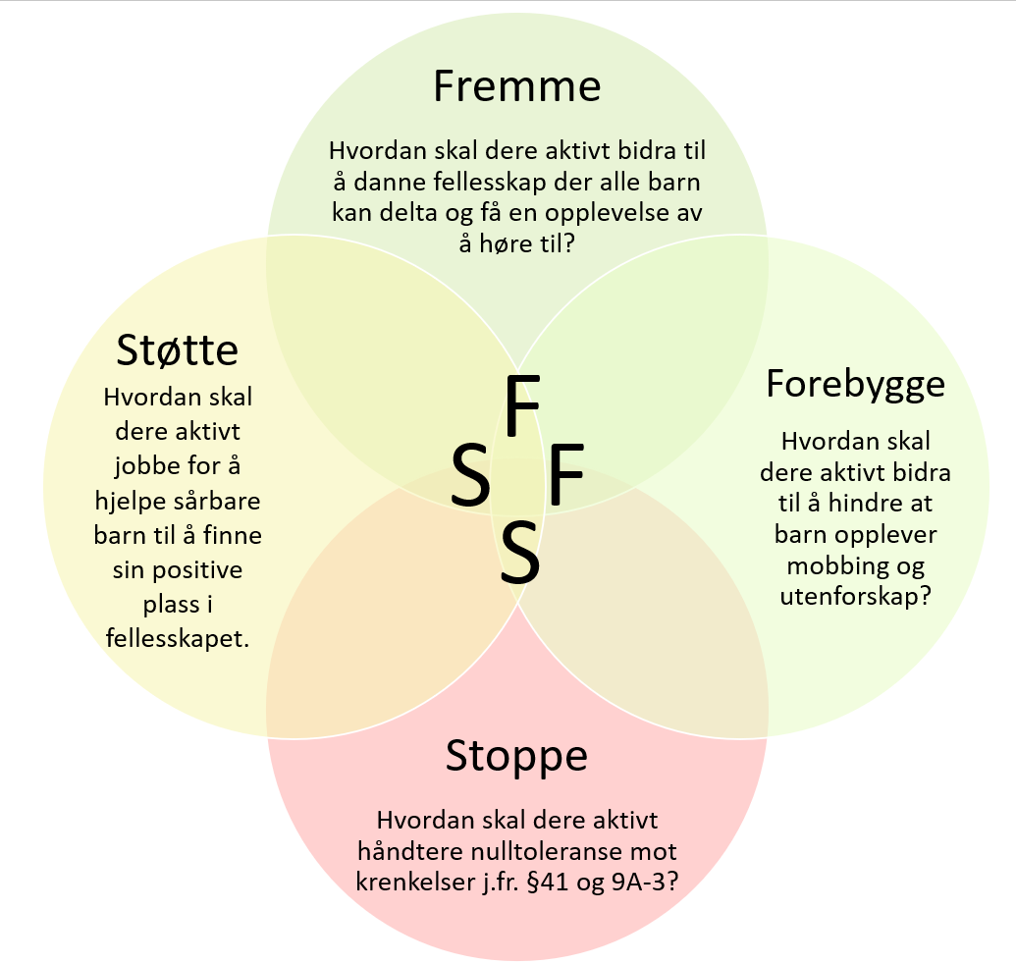
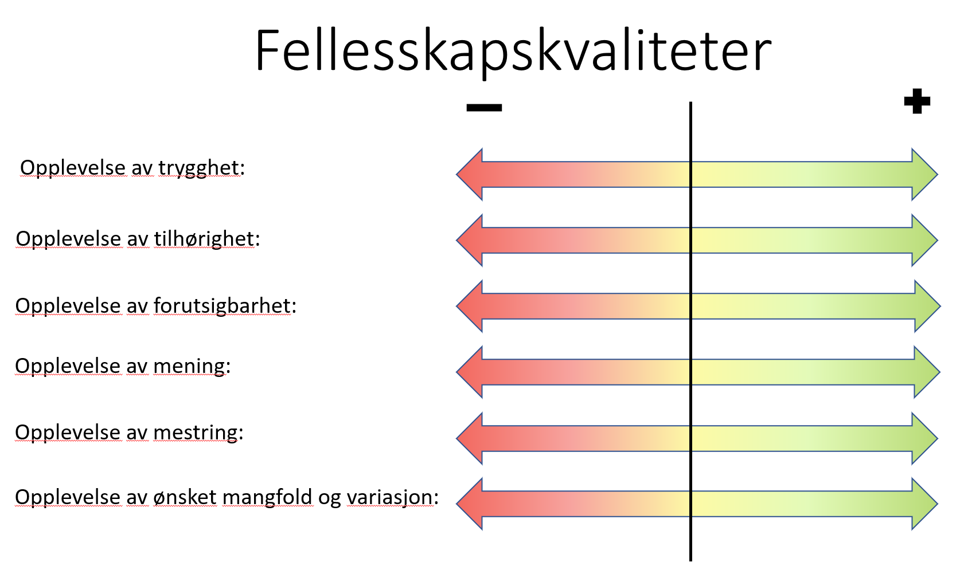
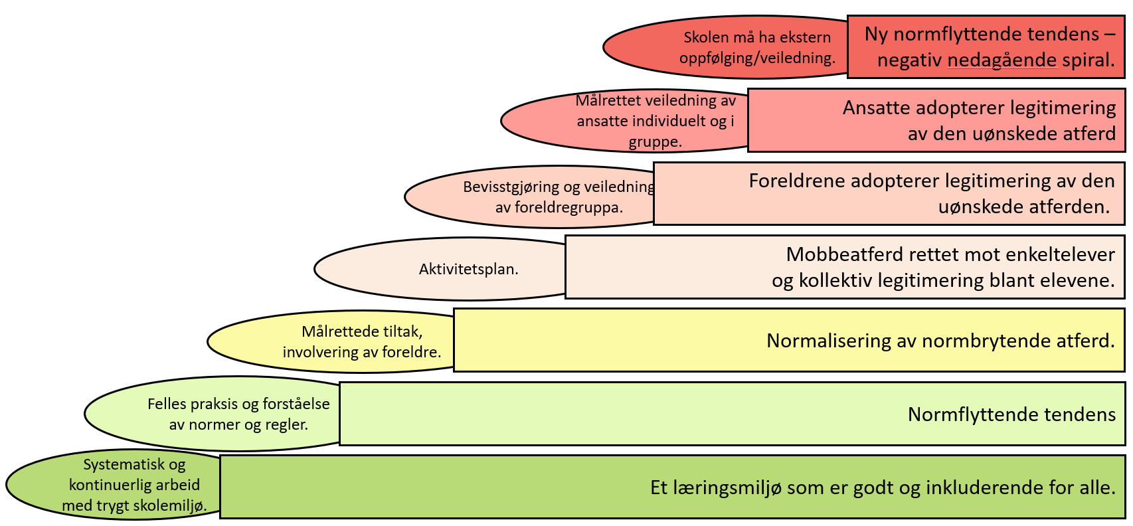
VURDERE
FORSTÅ
HANDLE

Slide 14
«Husk aktivitetsplikt så snart et
barn/ungdom har en opplevelse av å ikke ha det trygt og godt. Ikke bare ved mobbing og krenkelser.»
Tiltak vi setter inn når uønsket skjer.
Stanse, rette opp, reparere og gjenopprette.
Helhetlig
Langsiktig
Systematisk
Kontinuerlig
«Forebygging handler ikke bare om mobbing og krenkelser, men utenforskap og alle former for utrygghet»
Tiltak rettet mot risikofaktorer/ der vi trenger å forebygge.
Redusere risikoen for at uønsket hendelse, situasjon, atferd skal oppstå.
«Holde et sterkt fokus på å bygge gode og trygge fellesskap med utgangspunkt i fellesskapskvalitetene»
Tiltak rettet mot alle, som vi gjør for å få det slik vi ønsker.
REGELVERK
Viktige presiseringer med utgangspunkt i omniperspektivet.
Notes:
Helhetlig – Langsiktig – Systematisk - Kontinuerlig

Slide 15
Grunnlagsspørsmål:
Hva er det vi skal gjøre når vi skal jobbe kontinuerlig for å fremme helse, læring og trivsel?
Hva er et trygt og godt lærings- og oppvekstmiljø?
Hvorfor er kvaliteter i fellesskapet så viktig når vi skal forstå læringsmiljøet og utfordringer i læringsmiljøet?
Hvorfor virker et trygt og godt fellesskap forebyggende og beskyttende?
Notes:
Jeg vil rette fokuset mot de elevene som kvier seg for å gå på skolen fordi de uttalt eller uuttalt opplever læringsmiljøet som belastende eller utrygt.
Vi vet at å oppleve mobbing er en risikofaktor for utvikling av ufrivillig skolefravær.
Jeg vil rette fokuset mot det forebyggende arbeidet, og måter å forstå vårt ansvar som profesjonelle voksne, og hvordan et oppvekstmiljø/ læringsmiljø kan virke.

Slide 16
Arbeidet med å skape godt oppvekst-, skole- og barnehagemiljø må kjennetegnes av:
Felles verdier og holdninger
Felles forståelse av oppdraget
Felles system / dokumentasjon
Felles kunnskapsgrunnlag
Felles språk
Felles ansvar og handlinger
Hvordan få til dette?
Notes:
System, struktur, klasseledelse
Gjør vi det samme – hva skjer når jeg velger noe annet.

Slide 17
Refleksjon
Reflekter sammen rundt hva «Pernille» mener med denne uttalelsen?
Hva tenker dere menes med «Bra for alle, spesielt bra for «Pernille»?
Notes:
Se s. 36-37

Slide 18
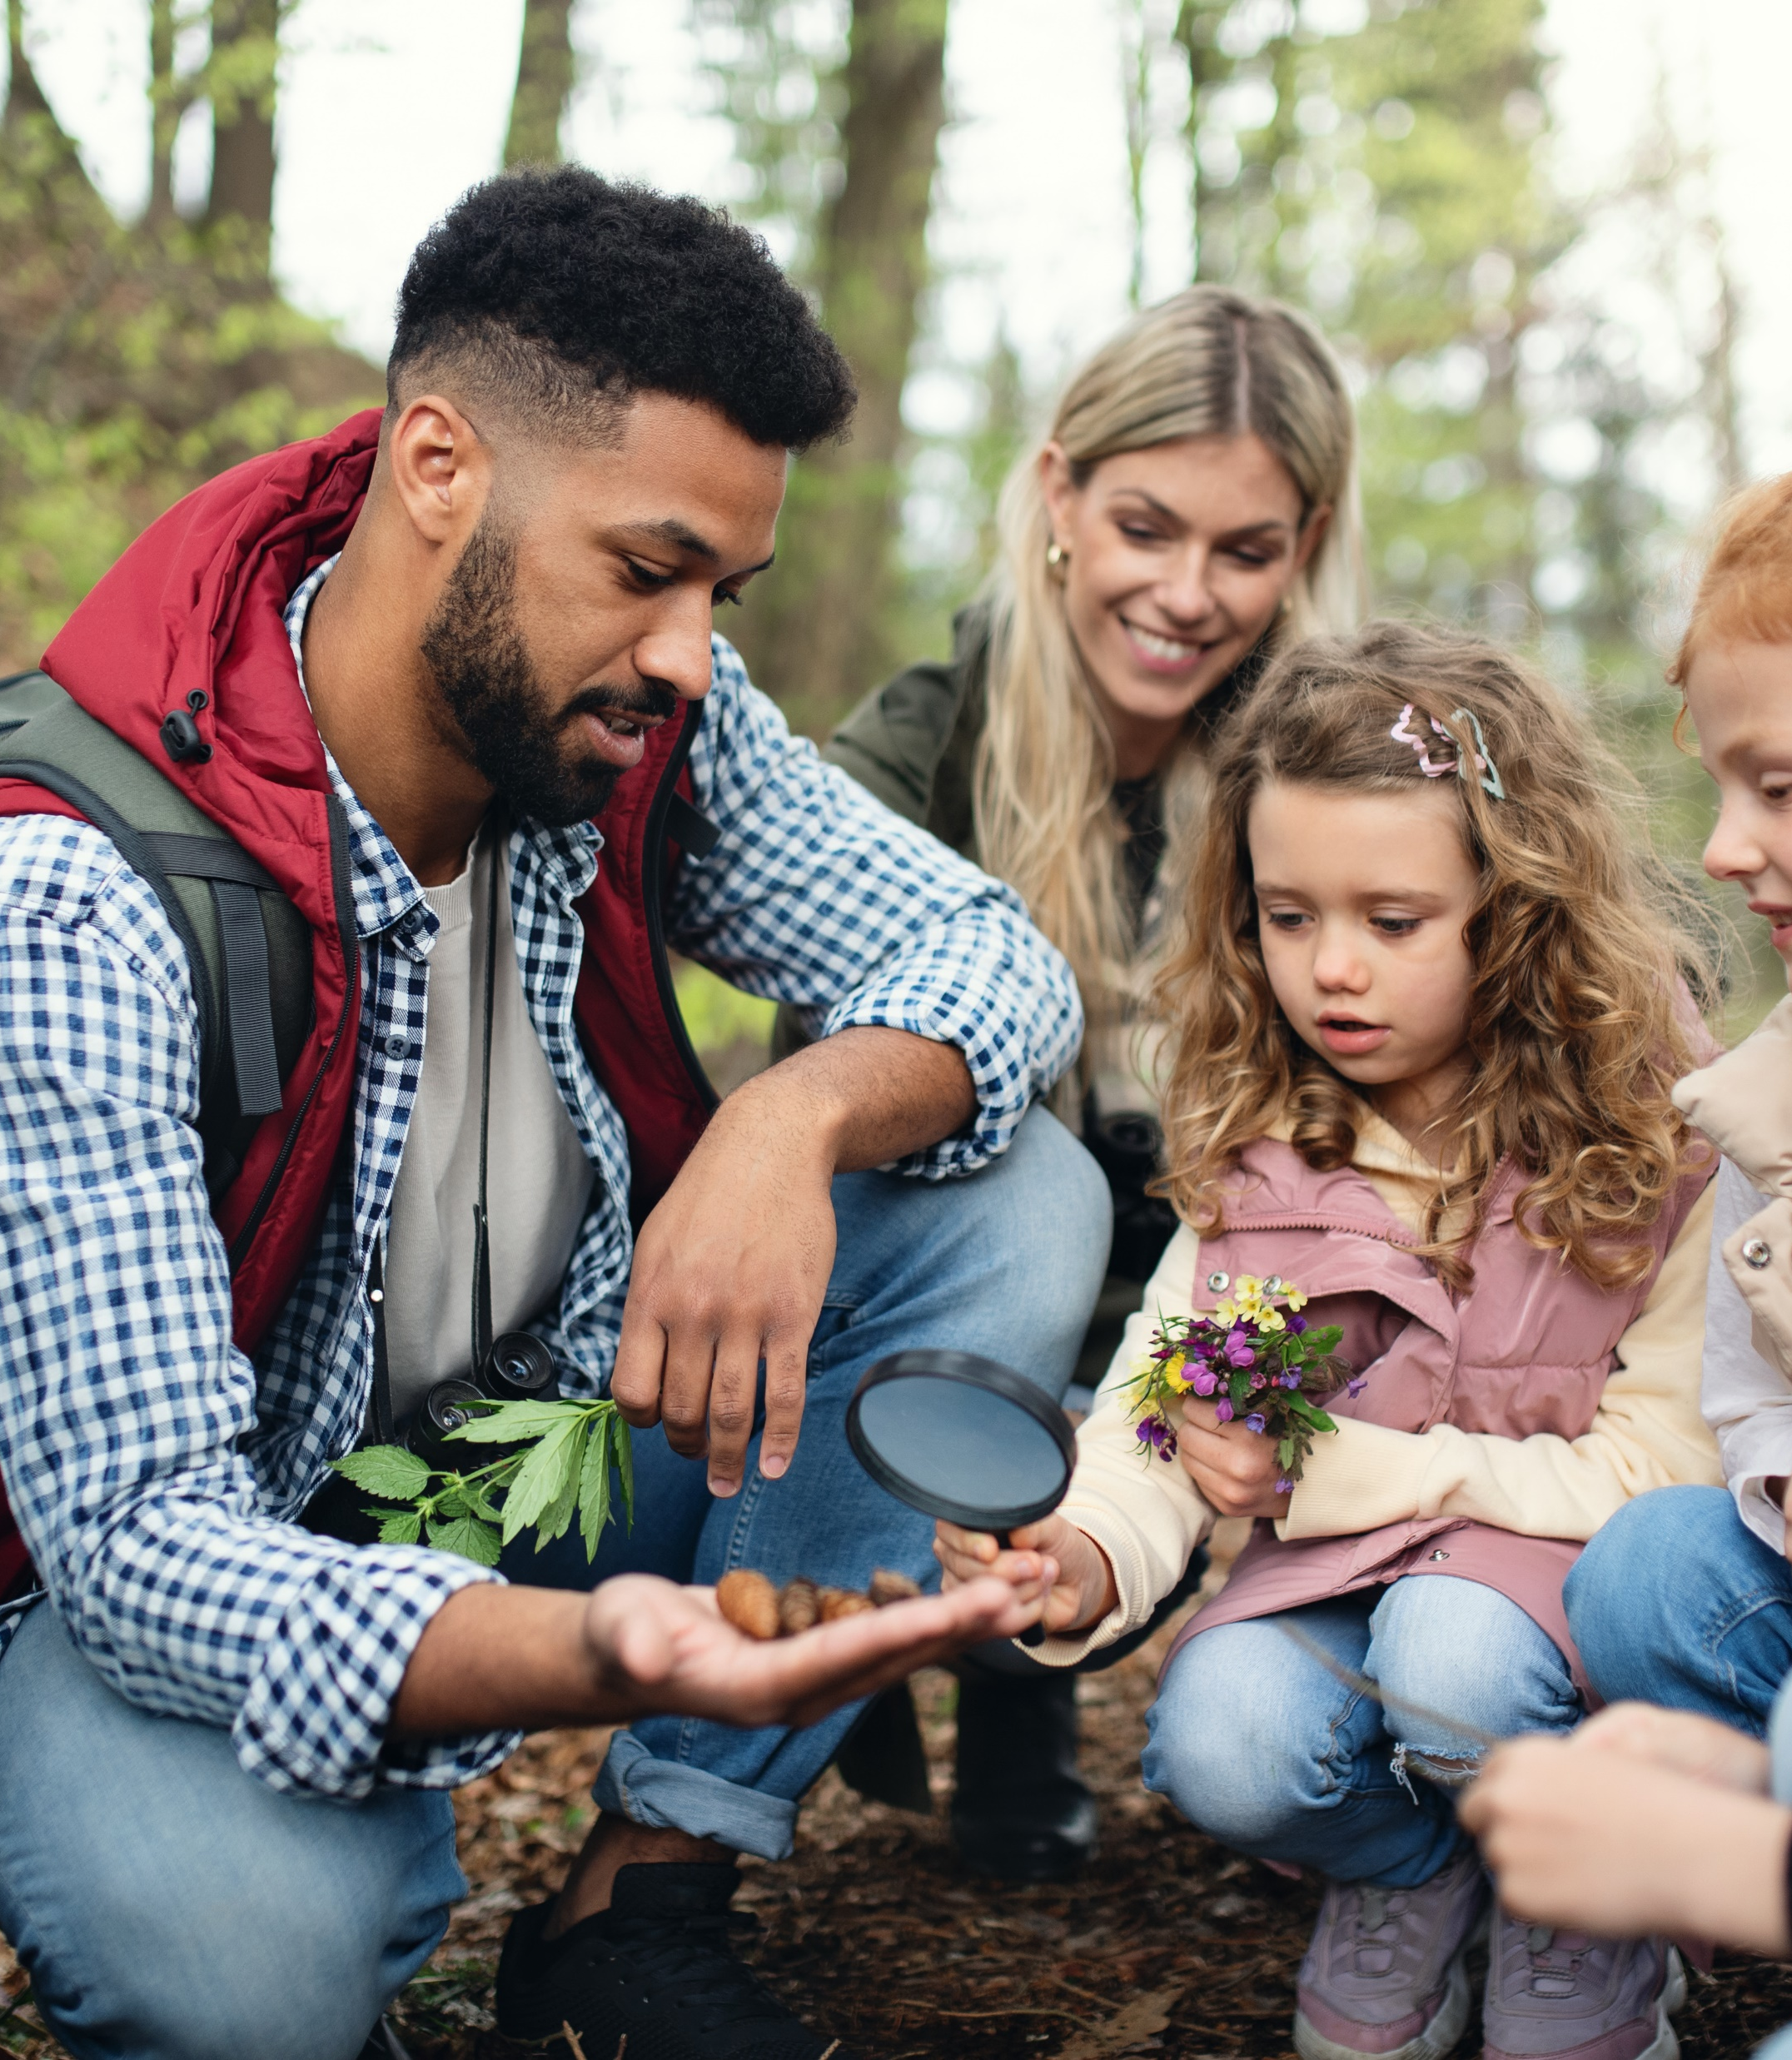
Voksenrollen
personlige egenskaper
sosial kompetanse
læringssyn
kunnskapsgrunnlag
menneske-/elevsyn
Notes:
Utdyp profesjonell hjelperolle
Omsorgsrolle
Konkretisere – operasjonalisere

Slide 19
Personlige egenskaper Her finner du et utvalg av personlige egenskaper som du kan bruke til inspirasjon (https://www.nito.no/contentassets/a441e2b9e81a42b49068f8e4b0049737/personlige-egenskaper---en-inspirasjonskilde.pdf ):
Aktiv Analytisk Ansvarsbevisst Arbeidsom Artistisk Besluttsom Blid Disiplinert Driftig Dynamisk Effektiv Empatisk Entusiastisk Ettertenksom Høy kapasitet God til å holde oversikten Faglig nysgjerrig Fleksibel Forandringsvillig Forsiktig Fremtidsrettet | Gjennomføringssterk God arbeidskapasitet God hukommelse Gode kommunikasjonsevner Gode samarbeidsevner Hardtarbeidende Imøtekommende Initiativrik Inspirerende Intuitiv Involverende Kommersiell Kreativ Kritisk Kundeorientert Kvalitetsbevisst Kvalitetsorientert Lagspiller Lojal Lydhør Lyttende Løsningsorientert Metodisk Målbevisst | Nysgjerrig Nøyaktig Observant Omsorgsfull Oppmerksom Optimistisk Ordensmenneske Overbevisende Planleggende Positiv Praktisk Presis Problemløser Punktlig Pålitelig Rasjonell Rask Raus Resultatorientert Rettferdig Rolig | Samarbeidsvillig Samfunnsorientert Selvstendig Serviceinnstilt Snill Sosialt dyktig Spontan Spørrende Strukturert Ryddig Støttende Sympatisk Tenker utenfor boksen Teoretisk Tillitsfull Toleranse for stress Treffer gjerne beslutninger Tydelig Uavhengig Utadvendt Utholdende Veltrent Vennlig Verbalt sterk Ærlig
Notes:
For de/den som jobber med Pernille.
Hvilke 5 personlige egenskaper vil du først og fremst være på jakt etter?
Å kunne operasjonalisere arbeidet med å veilede på personlige egenskaper – da må vi også vite hva vi ser etter av egenskaper opp mot barns behov.

Slide 20
Individuell opplæring og oppfølging
Gruppevis opplæring og oppfølging
Kollektiv opplæring og oppfølging
Hvordan kvalitetssikre kvalitet og effekt av kompetanseutvikling?
Hvem?
Hva?
Hvordan?

Slide 21
Er det ikke slik at dere kjenner..
de barna som vil bruke store deler av utetiden i barnehagen syklende rundt på syklene?
de som bruker mye tid alene på dissestativet?
de som vandrer rundt i barnehagen?
De som tar rollen som den voksnes gode venn? Eller som klovn eller tøysemaker?
De som vet, at når utetiden starter, er de ingen sitt førstevalg?
Dette kan være de barna som opplever utenforskap.

Slide 22
Men se igjen for dere utetiden eller en annen situasjon i løpet av dagen.Kjenner dere også til:
de barna som har høyere risiko enn andre for å bli utsatt for kommentarer og blikk?
de som blir oversett?
de som oftere enn andre blir utsatt for negative handlinger?
de som blir baksnakket eller aktivt holdt utenfor?
de som blir utsatt for stikk og pek, helt til de koker over?
de som blir behandlet litt annerledes enn de andre?
Vi kjenner også disse barna igjen, gjør vi ikke?
Vi vet hvem de er.
Og vi vet også hvem de er, de som har høyere sannsynlighet enn andre for å utføre disse handlingene.

Slide 23
Følge med
Gripe inn
Melde fra
Evaluere/følge opp
Undersøke
(gå i analyserommet)
Tiltak / skriftlig plan
Notes:
Om tid – konkretisere Gripe inn og Følge med

Slide 24
Arbeidsmodellen FFSS – å fremme, forebygge, stoppe og støtte
https://omnimodellen.no/om-modellen/fremme-forebygge-stoppe-stotte-ffss/

Slide 25
Å fremme det trygge og gode fellesskapet
Å fremme betyr å sette noe i gang, få noe til å skje eller bidra til at noe skjer.
Det betyr å ta en aktiv rolle i arbeidet med å legge til rette for, og skape det trygge og gode fellesskapet.

Slide 26
Å forebygge mobbing, krenkelser og utenforskap
Å forebygge betyr å aktivt gjøre noe for å forhindre at noe neagtivt skjer.
Det betyr også å aktivt og systematisk oppsøke kunnskap om hva som skjer og rører seg i gruppa av barn eller unge.
Følge - med - plikten
- og så aktivt og systematisk gjøre tiltak for å redusere risikoen for at barn eller unge blir utsatt for mobbing, krenkelser eller utenforskap.

Slide 27
Å stoppe mobbing og krenkelser
Hvordan skal dere aktivt håndtere den tydelige holdningen til nulltoleranse mot mobbing og krenkelser?
Hvordan stopper dere?
Hva med den som alltid må stoppes?
Har dere tenkt på hvor grensen mellom å stoppe og å krenke går?

Slide 28
Å støtte de sårbare barna/ungdommene
Dette handler om:
Barn og unge som opplever utenforskap. Barn og unge som har lav sosial status eller opplever en utrygg plass i gruppa.
Barn og unge som opplever mobbing og krenkelse. De som har fått utdelt negative sosiale roller.
Barn og unge som ikke får til i samspillet med de andre. Barn og unge som har risiko for å oppleve negative relasjoner til andre barn eller voksne.
Sårbare barn og unge.

Slide 29
Lage en aktivitet, et prosjekt der hele gruppa deltar. Gjerne i samarbeid med gruppa.
Fremme
Hvordan skal dere aktivt bidra til å danne fellesskap der alle barn kan delta og få en opplevelse av å høre til?
Gjennomgå opplegget, gruppesammensetning og sted med «Pernille» før aktiviteten starter. Sikre at hun har en hun er trygg på i si gruppe.
Støtte
Hvordan skal dere aktivt jobbe for å hjelpe sårbare barn til å finne sin positive plass i fellesskapet.
Forebygge
Hvordan skal dere aktivt bidra til å hindre at barn opplever mobbing og utenforskap?
F
S
F
S
Lage kjøreregler for samarbeid sammen med gruppa.
Andre regler som må klargjøres?
Vurdere arena.
Gruppestørrelse / sammensetning etc.
Stoppe
Hvordan skal dere aktivt håndtere nulltoleranse mot krenkelser j.fr. §41 og 9A-3?
Beskriv ansattes plan for å håndtere nulltoleranse i denne aktiviteten. Sikre at alle er enige og har forstått.

Slide 30
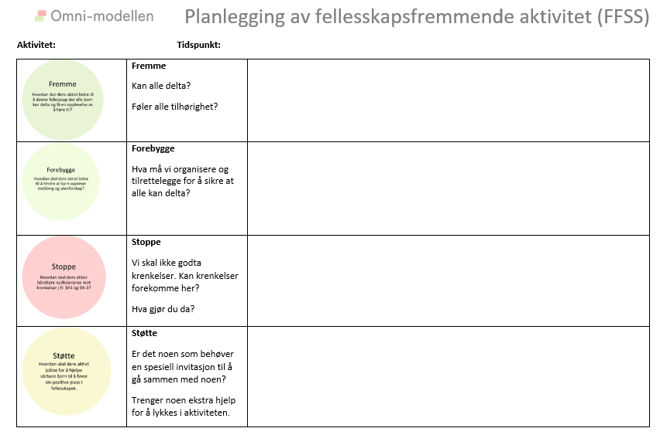
Refleksjon
Planlegg en fellesskapsfremmende aktivitet på din arena ved hjelp av FFSS.

Slide 31
Det ukentlige analyserommet
Status – er det noe/noen vi er bekymret for, hvorfor?
Status – hva har vært bra i fellesskapet denne uka, hvorfor?
Plan for bekymring: Finne ut mer eller varsle med en gang?
Hvordan skal vi gjøre det?
Hvem har hovedansvaret for å følge opp til neste gang?
Gjennomgang av våre felles standarder for fellesskapet i denne klassen / gruppa?
Notes:
Å komme i forkant!

Slide 32
10 min refleksjon
Hvilke analyserom er det i ulike deler av deres organisasjon?
Hvordan er disse organisert?
LYTTE
ANERKJENNE
HANDLE
ANALYSEROMMET
Status - hva vet vi?
Hvilke lover og regler må vi ta hensyn til?
Trenger vi å finne ut mer? Hvordan?
Hvem skal involveres i arbeidet?
Har vi sikret god språk og kulturforståelse?
Hvordan skal vi sikre en god dialog med elever, foreldre og andre involverte?
Hvem skal lede arbeidet og ha ansvaret for en aktivitetsplan?
Har vi kompetanse til å håndtere problemstillingene?
Hvilken standard har dere satt på fellesskapet i denne gruppa?
Hva er det vi ikke vet?
Trenger vi støtte/veiledning – i så fall fra hvem?
Hvordan forstår vi problemstillingen?
Notes:
Skolens tolkning og forståelse preger avgjørelser og tiltak.
Unnlatelse, ignorering, unntagelsesstrategier.
Elever med atferdsutfordringer.
Når sier vi hva. Vurderer vi barnets og foreldrenes sårbarhet godt nok.
Kan vi i verstefall forsterke sårbarheten? I bygda, bydelen.

Slide 33
Skap prosjekter, aktiviteter eller lek hvor alle deltar, gjerne i samarbeid med gruppa.
Å alltid være nær den eller de som vi vet vil trenge ekstra støtte til å forstå/ henge med/ delta.
Fremme
Hvordan skal dere aktivt bidra til å danne fellesskap der alle barn kan delta og få en opplevelse av å høre til?
Lag kjøreregler for samarbeid sammen med gruppa. Voksne bestemmer hvem som skal jobbe sammen og hjelper til slik at alle får bidra.
Støtte
Hvordan skal dere aktivt jobbe for å hjelpe sårbare barn til å finne sin positive plass i fellesskapet.
Forebygge
Hvordan skal dere aktivt bidra til å hindre at barn opplever mobbing og utenforskap?
F
S
F
S
Voksne er tilstede og involverer seg raskt når man forstår at noe blir vanskelig eller noen bryter avtalene man har laget.
Stoppe
Hvordan skal dere aktivt håndtere nulltoleranse mot krenkelser j.fr. §41 og 9A-3?
Notes:
Tilbake til omni-modellen

Slide 34
Referanser:
Bahn, Henning (2013) Organisasjonskultur: En begrepsavklaring, Tidsskrift for Norsk psykologforening, hentet fra https://psykologtidsskriftet.no/fagartikkel/2013/04/organisasjonskultur-en-begrepsavklaring (25.02.21 klokken 12.03)
Borge, Anne Inger Helmen (2003) Resiliens. Risiko og sunn utvikling. Gyldendal Akademisk
Bronfenbrenner, Urie (2005) Making human beings human. Bioecological Perspectives on human development, Sage Publishing
Eriksen, Ingunn Marie og Lyng, Selma Therese (2018) Elevenes psykososiale miljø. Gode strategier, harde nøtter og blinde flekker i skolemiljøarbeidet, Fagbokforlaget
Fallmyr, Øyvind (2020) Følelseshåndtering og relasjonsbygging i skolen, Universitetsforlaget
Fullan, Michael (2016) Å dra i samme retning. Et skolesystem som virker. Kommuneforlaget
Green, Ross (2011) Utenfor. Elever med atferdsutfordringer, Cappelen Damm Akademisk
Hansen, Helle Rabøl (2021) Parentesmetoden. Tenke- og handlingsstrategier mot mobbing, Kommuneforlaget
Restad, Frode og Sandsmark, Jorun (red) (2021) Mobbeforsking i et fellesskapsperspektiv. Nye stemmer i praksis, Kommuneforlaget.
Støen, Janne, Fandrem, Hildegunn og Roland, Erling (red) (2018) Stemmer i mobbesaker, Fagbokforlaget
Utdanningsdirektoratet (2017) Grunnlagsdokument for arbeidet med barnehage, skolemiljø, mobbing og andre krenkelser.
Lov om grunnskolen og den videregåande opplæringa (Opplæringsloven) LOV-1998-07-17-61, Kunnskapsdepartementet
Overordnet del av læreplanen – verdier og prinsipper for grunnopplæringen
Owren, Kjerstin (2021) Den fellesskapsorienterte skolelederen, kapittel i Restad, Frode og Sandsmark, Jorun (red) (2021) Mobbeforsking i et fellesskapsperspektiv. Nye stemmer i praksis, Kommuneforlaget.
Rundskriv Skolemiljø Udir-3-2017, sist endret 06.07.2020 Regelverkstolkningar frå Udir
Prop. 57 L (2016 – 2017) punkt 5.5.2.1 og Rt. 2012 s. 146
Lund, Ingrid
Historien fra barn og unge, og deres foreldre.
Screenshots:
Fagfellevurdert: Betydning av skolerelaterte faktorer og mobbing for elever som strever med skolevegring / Psykologi i kommunen nr. 4 2020 - Temanummer: Skolevegring (psykisk-kommune.no)
Flere barn mobbes og gruer seg til å gå på skolen – frykter barn og ungdom utvikler skolevegring – NRK Trøndelag
Lærers klasseledelse er avgjørende for å forebygge skolefravær | Universitetet i Stavanger (uis.no)
Mobbing kan føre til skolevegring (forskning.no)

Slide 35
Litteratur/ forankring til OMNI-modellen
Støen et al Stemmer i mobbesaker
Rivara & Menestrel (2016) Prevention bullying
Roland, P. ( 2021) Den autoritative voksenrollen
Roland & Ertersvåg ( 2018) Implementering av endringsarbeid
Jimerson et al Handbook of bullying in schools
Ken Rigby Intervention in schools
Vivian Robinson, Færre endringer, mer utvikling
Fullan, Michael ( 2014) The principal.
Bronfenbrenner Økologiske systemer
James Reason Managing the risks of organisational accidents
Ross Greene Utenfor
Øyvind Fallmyr Følelseshåndtering og relasjonsbygging I skolen
Eriksen og Lyng Elevenes psykososiale læringsmiljø
Senge Den femte disiplin
Salamancer-erklæringen
Med mer.

Slide 36
Litteraturliste:
https://aktivitetskassen.no/
Utenfor «Elever med adferdsutfordringer» v/Ross Greene https://famlab.no/2019/10/02/utenfor-barn-gjor-det-bra-hvis-de-kan-2/
Elevens psykososiale miljø «Blinde flekker og harde nøtter» v/Eriksen og Lyng
Klasseledelse (Varme og tydelighet) v/Bergkastet og Andersen
Mobbeforebygging i et fellesskapsperspektiv «Nye stemmer i praksis» (2021) Restad og Sandsmark
https://dialogmodellen.no/
https://www.uis.no/nb/god-start-er-viktig#/
https://www.udir.no/globalassets/filer/tall-og-forskning/rapporter/2017/a-ivareta-barn-og-unge-delrapport-ii.pdf
https://www.udir.no/globalassets/filer/tall-og-forskning/rapporter/2017/a-bli-utsatt-for-mobbing---en-kunnskapsoppsummering-om-konsekvenser-og-tiltak.pdf
https://utdanningsforskning.no/artikler/ulike-perspektiver-pa-relasjonsbygging/
https://www.utdanningsnytt.no/pedagogikk/elever-som-utfordrer-oss-ved-a-kaste-stoler-sla-bruke-stygt-sprak-med-mer-prover-a-fortelle-oss-noe/145557
https://www.udir.no/laring-og-trivsel/skolemiljo/
https://laringsmiljosenteret.uis.no/skole/
https://rvtssor.no/aktuelt/327/du-och-jag-alfred/?fbclid=IwAR2zDmTX4e9a05Gbo1fvGlHrtyi0XNyTcl5XRgyyhcu0-2w3fGKfRAmj0T4
https://www.forandringsfabrikken.no/article/verktoy-trygt-i-klassen-2020

Slide 37
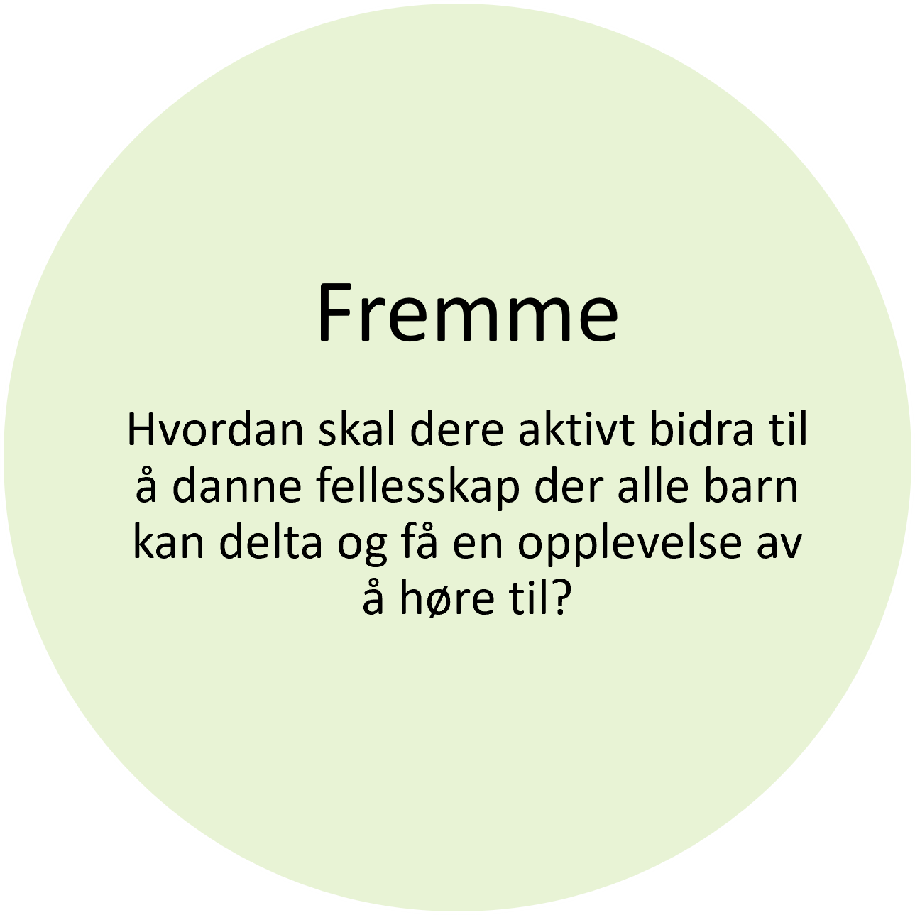
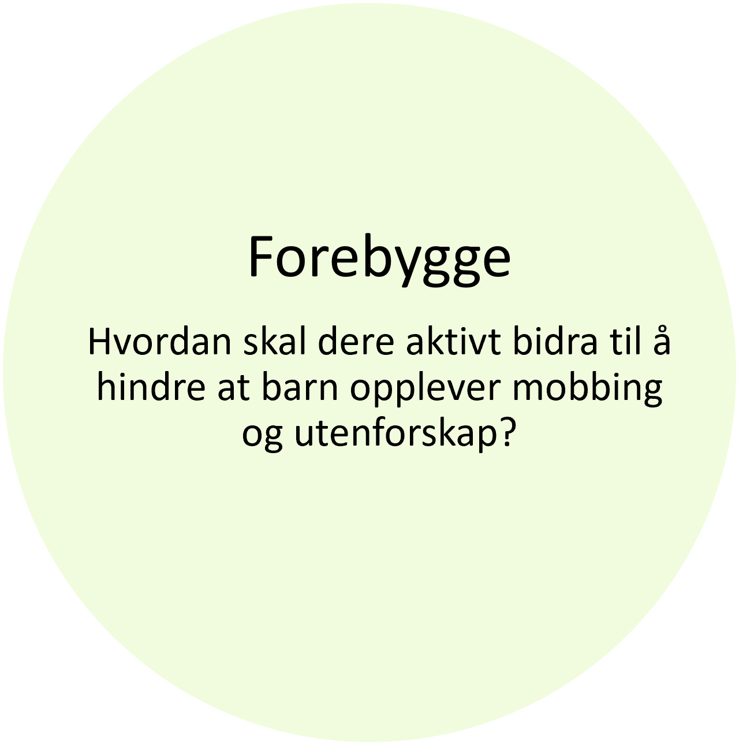
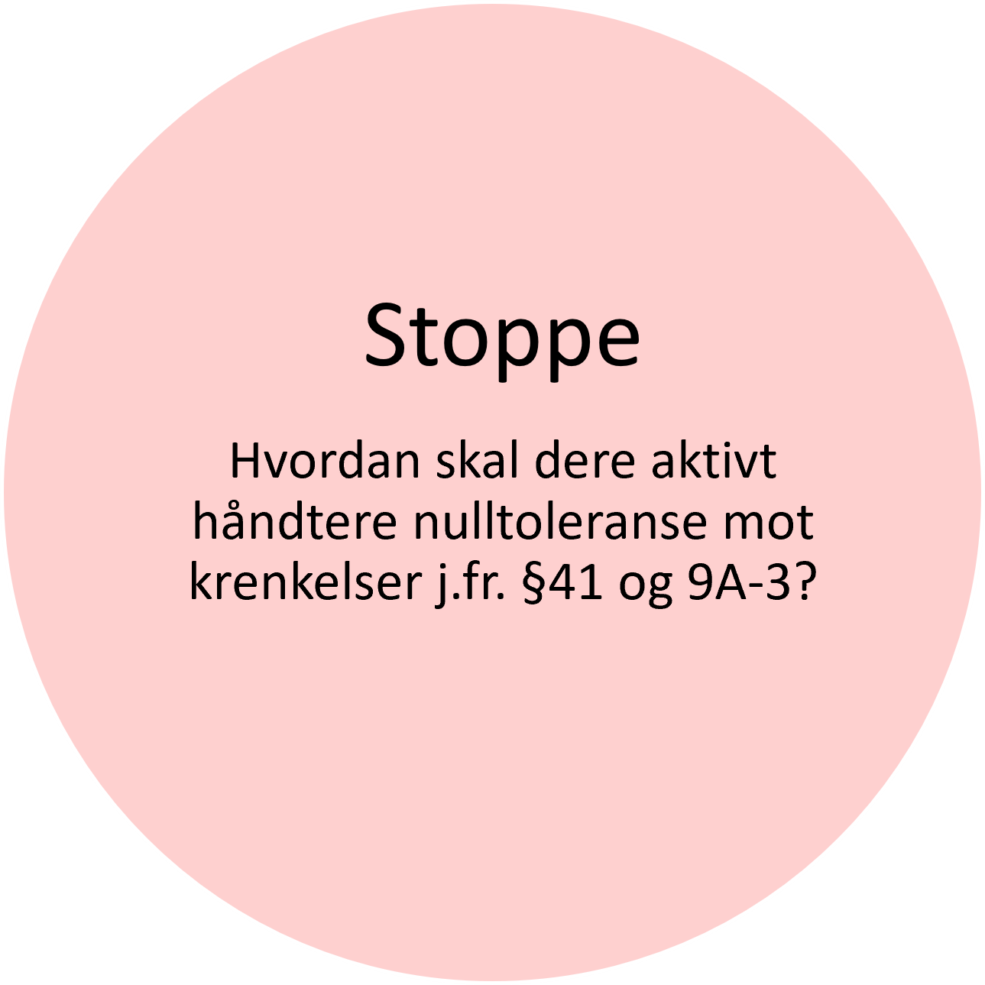
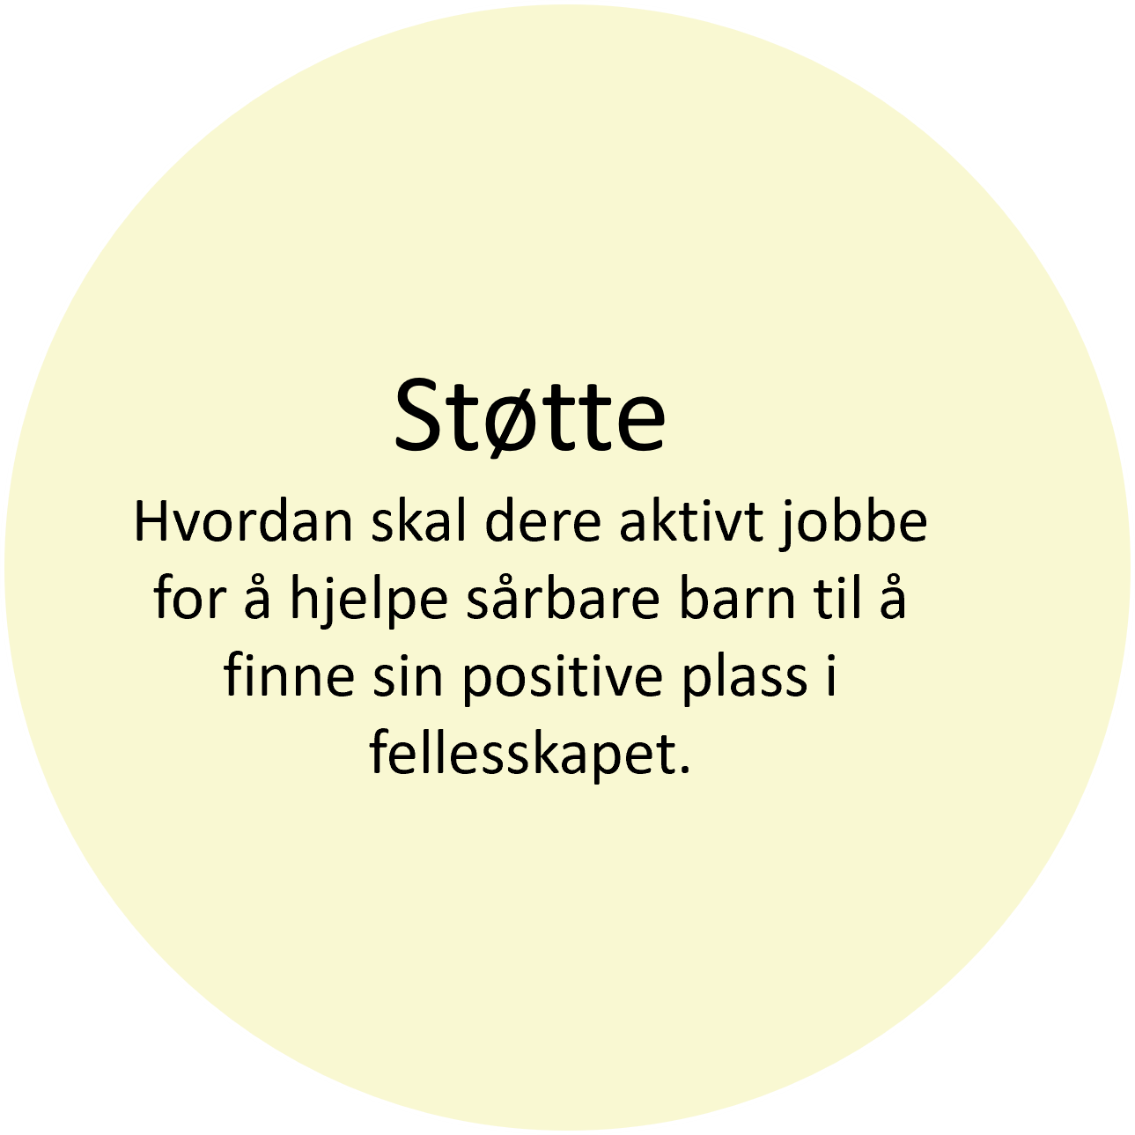
Planlegging av fellesskapsfremmende aktivitet
Notes:
Forbered din aktivitet og sjekk ut med FFSS

Slide 38
Å bygge gode fellesskap
Å bygge gode relasjoner
Å gi gode beskjeder
Å følge opp regler
Å følge med
Å gripe inn
Hvordan er treningskulturen og feilvennligheten i ditt profesjonsfellesskap?
Notes:
Anmerkninger
Å skape varige endringer i en organisasjon.
Tørr dere å snakke om kulturen i personalet.
Konstruer gode øvingsarenaer. Omsorgsfull kontroll
Hva trenger dere å trene på og hvordan kan dere gjøre det?

Slide 39
Implementering
VURDERE
FORSTÅ
HANDLE

